Slide 1
সবাইকে শুভেচ্ছা

Slide 2
পরিচিতি
শ্রেণীঃ সপ্তম
বিষয়ঃ তথ্য ও যোগাযোগ প্রযুক্তি।
অধ্যায়ঃ তৃতীয়, পাঠ-২১
আসক্তি
মোঃ এস্কেন্দার আলী
সহকারী শিক্ষক (কম্পিউটার)
সতীহাট কে, টি উচ্চ বিদ্যালয় ও কলেজ,
মান্দা, নওগাঁ।
মোবাঃ ০১৭১৯-৭৯২৯৩৪
ই-মেইলঃ alimandabd@gmail.com
ফেসবুকঃ alimandabd@gmail.com
শিক্ষক বাতায়ন লিংকঃ
https://www.teachers.gov.bd/profile/alimandabd
পাঠের বিষয়বস্তু

Slide 3
কম্পিউটারের এরূপ ব্যবহারকে কী বলা যায়?
স্বাভাবিক ব্যবহার

Slide 4
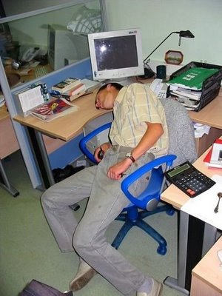
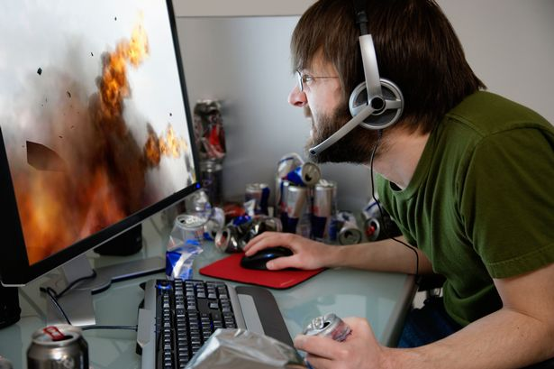
কম্পিউটারের এরূপ ব্যবহারকে কী বলা যায়?
আসক্তি

Slide 5
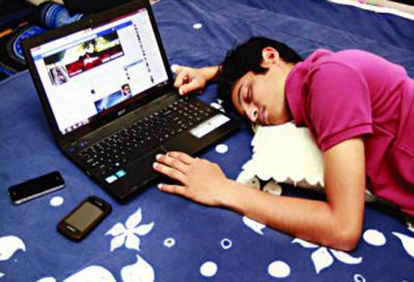
আজকের পাঠ কম্পিউটার আসক্তি
ও এর কুফল
কম্পিউটার আসক্তি আমাদের জন্য সুফল না কুফল?

Slide 6
শিখনফল
এই পাঠ শেষে শিক্ষার্থীরা-
১। কম্পিউটার আসক্তি কি তা লিখতে পারবে;
২। কম্পিউটার আসক্তির কুফল বর্ণনা করতে পারবে;

Slide 7
এসো আসক্তি সংক্রান্ত একটি ভিডিও দেখি
কম্পিউটারে একই কাজ বারবার করার প্রবল আকর্ষনকেই কম্পিউটার আসক্তি বলে

Slide 8
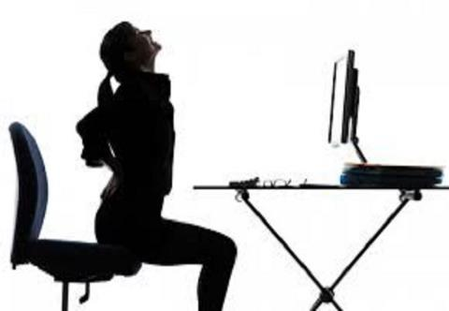
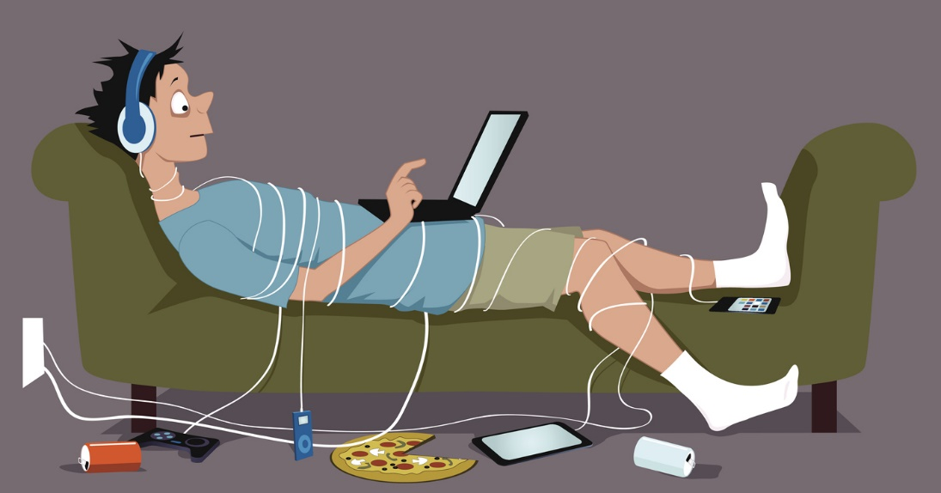
কম্পিউটার আসক্তির কুফল সমুহ
ঘাড় ব্যথা ও স্বাস্থ্যগত
সমস্যা

Slide 9
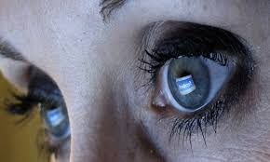
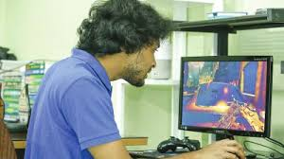
চোখের
বিভিন্ন
সমস্যা

Slide 10
পড়াশুনায় অমনোযোগী

Slide 11
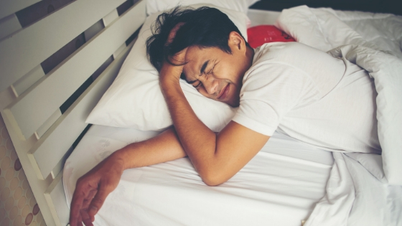
ঘুমের ব্যাঘাত

Slide 12
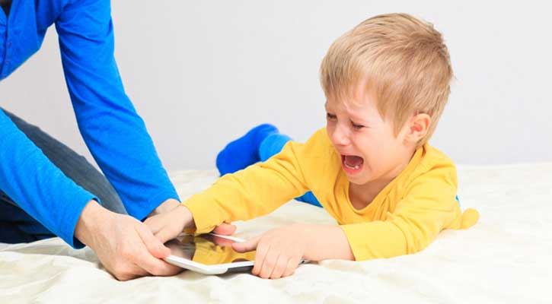
বাবা, মাকে সময় দিতে
চায়
না

Slide 13
কম্পিউটারসহ বিভিন্ন কাজে ব্যাঘাত

Slide 14
প্রকৃত বন্ধুর পরিবর্তে
সামাজিক
সাইটে
প্রচুর
ফেক বন্ধু
তৈরি হয়

Slide 15
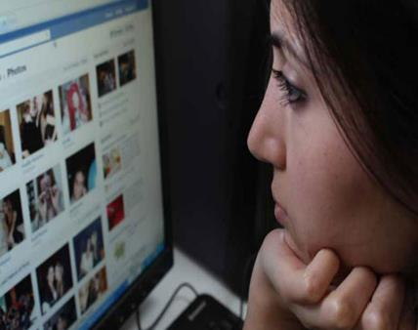
বিভিন্ন সাইটে ইন্টারনেট ব্রাউজ করে
বাবা-মায়ের টাকা ব্যয় করে

Slide 16
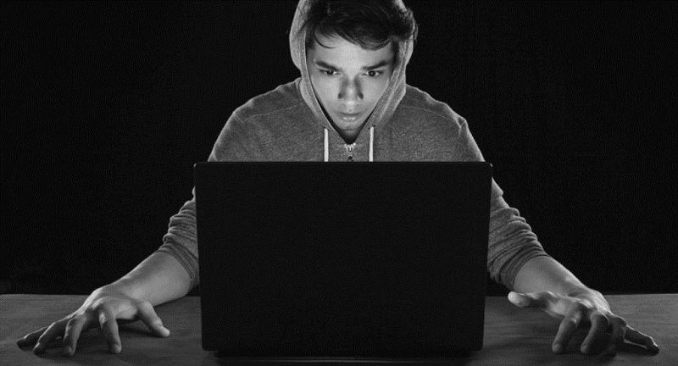
২৪ ঘন্টার
বেশিরভাগ
সময় অপচয়
করে

Slide 17
পর্ণ সাইটে বা গেমে আসক্ত হয়

Slide 18
সর্বপরি কম্পিউটার আমাদেরকে ব্যবহার করে

Slide 19
একক কাজ
১। আসক্তি কী?
২। কম্পিউটার আসক্তি ও সামাজিক যোগাযোগ সাইটে আসক্তি বলতে কী বুঝায়? লিখ।

Slide 20
দলীয় কাজ
কম্পিউটার আসক্তির ৫টি শারীরিক কুফল
বর্ণনা কর?

Slide 21
মূল্যায়ন
১। প্রকৃত বন্ধু ও ফেক বন্ধু বলতে কী বুঝায়?
২। প্রকৃত বন্ধু ও ফেক বন্ধু বলতে কী বুঝায়?

Slide 22
বাড়ির কাজ
১। কম্পিউটার আসক্তির কুফল ভয়াবহ-মতামতসহ লিখ?

Slide 23
ধন্যবাদ

